Slide 1
КВН «В СТРАНЕ СКАЗОК» Литературная игра по сказкам А.С. Пушкина.
Воспитатель гимназии № 166
Омельченко Марина Николаевна

Slide 2
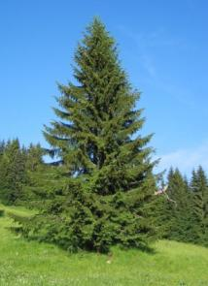
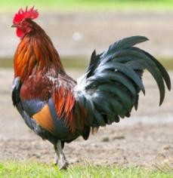
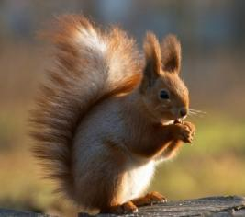
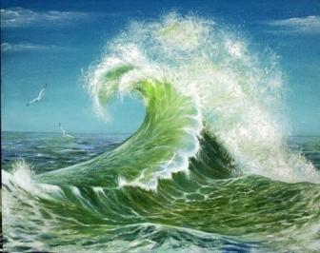
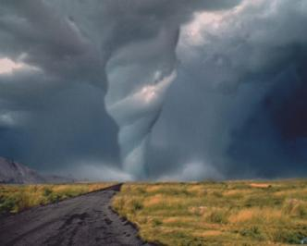
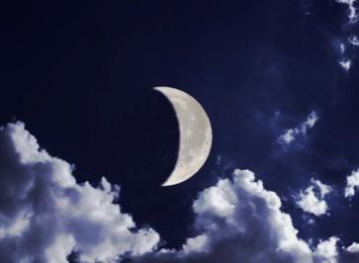
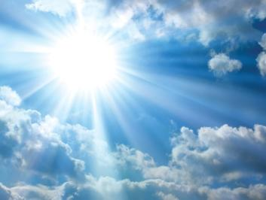
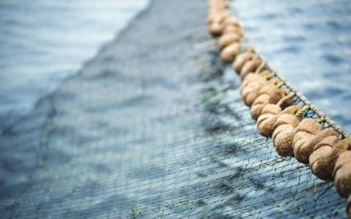
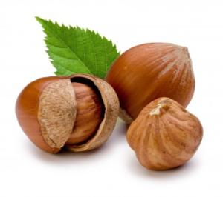
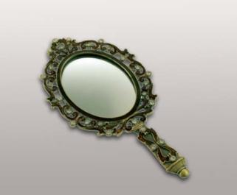
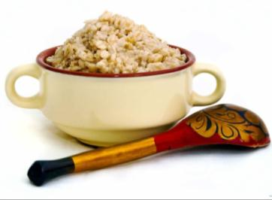
Ответы на загадки.
КОМАР
ПЕТУХ
БЕЛКА
ЕЛЬ
ВОЛНА
ВЕТЕР
МЕСЯЦ
СОЛНЦЕ
СЕТЬ, НЕВОД
ОРЕХ
ЗЕРКАЛО
КАША

Slide 3
Александр Сергеевич ПУШКИН
1799 - 1837

Slide 4
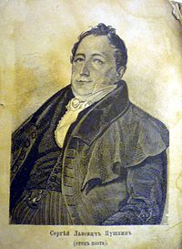
Родители А.С. Пушкина
Надежда Осиповна – мать поэта
Сергей Львович – отец поэта

Slide 5
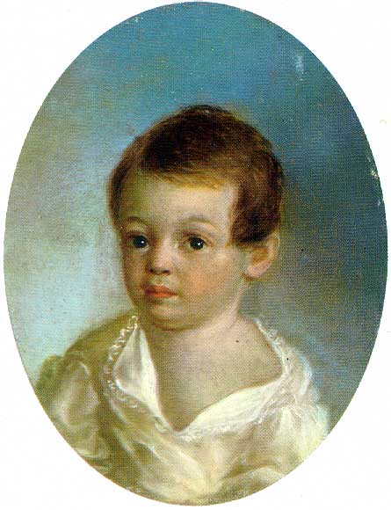
Арина Родионовна
Сашенька Пушкин
1801 – 1802

Slide 6
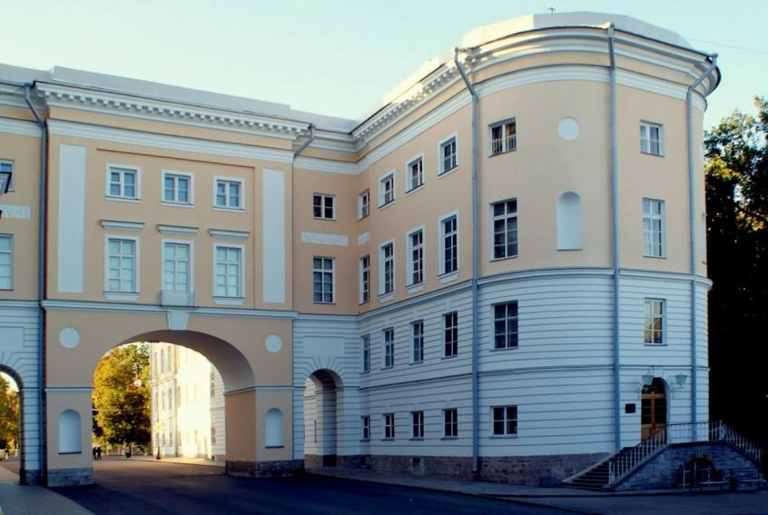
Императорский Лицей в Царском селе
Пушкин в юности

Slide 7
Экзамен в Лицее

Slide 8
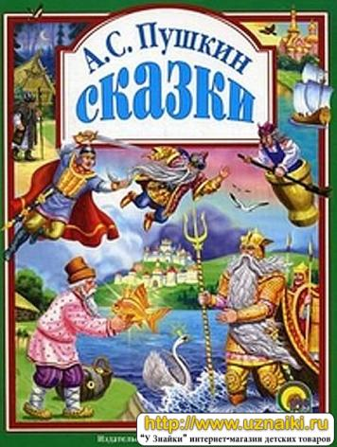
Сказки Пушкина

Slide 9
Кроссворд 1 «Сказка о мертвой царевне и семи богатырях…".
1 |  | 1
2 | 2
3 |  |  |  | 3
4 |  | 6
5 |  | 5
 |  | 66
7 |  |  | 7
По горизонтали:
Что принесли 7 богатырей царевне: конфеты, пирожок, яблоко.
Что богатыри принесли царевне на подносе: вино, воду, квас.
Место, где спала мертвая царевна: гора, поле, утес.
Место, где стоял терем богатырей: дубрава, равнина, усадьба.
Кто сказал королевичу Елисею, где находиться царевна: ветер, месяц, солнце.
Дичь, на которую охотились богатыри: орлы, сова, утки.
Красоте царевны завидовала: мачеха, нянька, сестра.
В выделенных клетках по вертикали – предмет, которым грозила царица Чернавке.

Slide 10
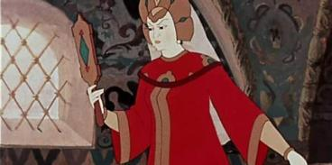
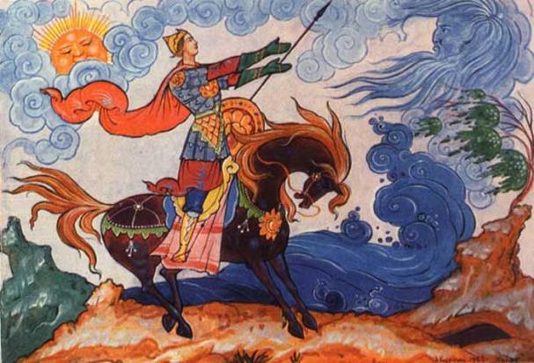
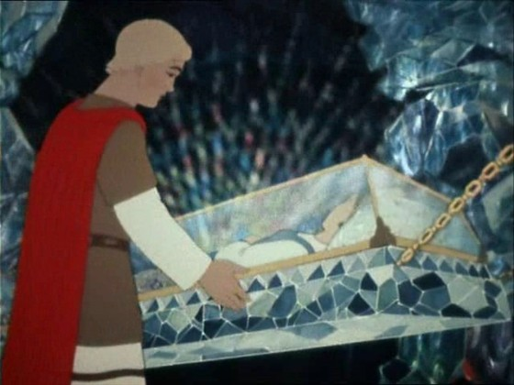
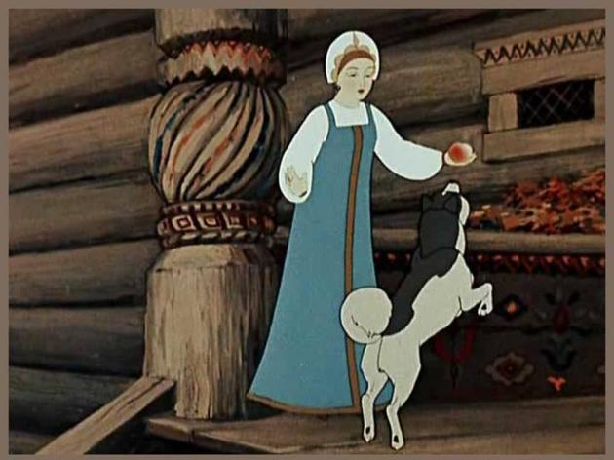
Сказка о мертвой Царевне и семи богатырях

Slide 11
Кроссворд 2 «Сказка о попе и работнике его Балде».
 |  |  | 1
 | 2
3
 |  |  | 4
5
6
 |  |  | 7
По горизонтали:
На что понадеялся Поп, на: авось, погоду, Балду.
Кого прислал старый бес Балде: Водяного, рыбку, бесёнка.
Где Балда встретил Попа: церковь, базар, площадь.
Какую плату потребовал Балда: деньги, щелчок, похвала.
Кто печалился о Балде: бес, поповна, попадья.
Что требовал Балда с чертей: золото, слово, оброк.
Кто соревновался с бесёнком: зайка, сокол, лиса.
В выделенных клетках по вертикали – предмет, которым Балда мутил воду.

Slide 12
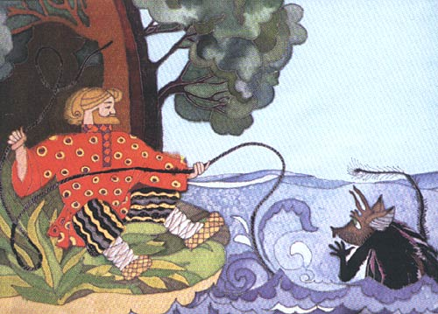
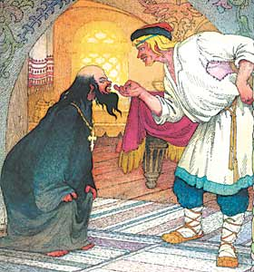
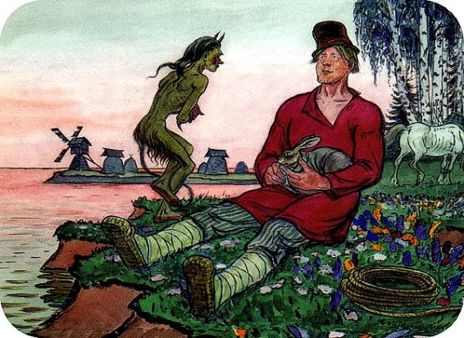
Сказка о попе и о работнике его Балде

Slide 13
Кроссворд 3 «Сказка о царе Салтане».
1 | 1
2 | 2
3 |  | 3
4
5 |  |  | 5
6 | 66
7
По горизонтали:
Что у царевны Лебеди блестело под косой: колье, месяц, рубин.
Что у царевны Лебеди горело во лбу: жемчуг, звезда, сапфир.
Предмет, который царь Салтан держал в руках на палубе: венец, кубок, труба.
Обитель тридцати трёх богатырей: пруд, море, река.
В чём плыли по морю царица и князь Гвидон: бочка, катер, лодка.
Враг царевны Лебеди: гадюка, коршун, ястреб.
Что пили гости на весёлом пиру: кофе, квас, пиво.
В выделенных клетках по вертикали – предмет торговли корабельщиков.

Slide 14
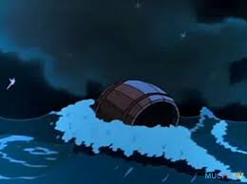
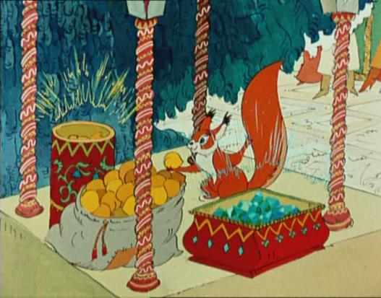
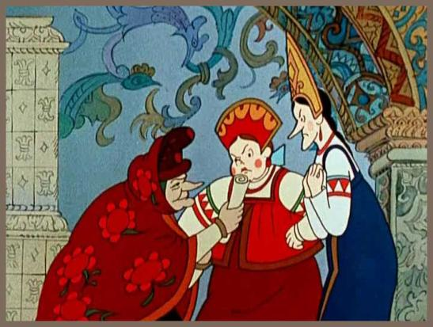
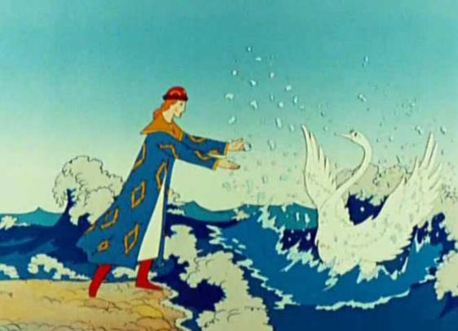
Сказка о царе Салтане

Slide 15
СПАСИБО ЗА ВНИМАНИЕ!
ПОЗДРАВЛЯЕМ УЧАСТНИКОВ И ПОБЕДИТЕЛЕЙ ИГРЫ!

